Slide 1







Audiencia Pública
Rendición de Cuentas 2025

Slide 2




Informe de Audiencia de Rendición de cuentas 2025
Durante el periodo de mayo a agosto de 2025, se realizó mantenimiento a 32 señales verticales y se retiraron 4.
Mediante invitación directa, publicación en redes sociales, llamadas telefónicas y en la página web institucional, se compartió la pieza comunicativa, en donde se dio a conocer la fecha, lugar y hora de la Audiencia publica de rendición de cuentas de la vigencia 2025.

Slide 3
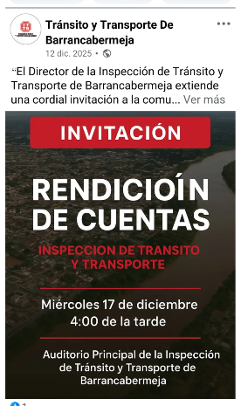
Informe de Audiencia de Rendición de cuentas 2025
Registro Fotográfico
Invitación
Convocatoria

Slide 4
Informe de Audiencia de Rendición de cuentas 2025
La Audiencia pública de rendición de cuentas, se realizó el día 17 de diciembre de 2025, en el Auditorio de las instalaciones de la Inspección de Tránsito y Transporte de Barrancabermeja.
El evento se desarrollo de la siguiente manera:
Saludo de bienvenida y presentación del evento.
Presentación de logros, ejecución de recursos, indicadores de gestión 2020-2023.
Retos y recomendaciones.
El informe fue presentado de una manera dinámica con las herramientas modernas de presentación, y abarco cada uno de los proyectos y procesos misionales que desarrolla la ITTB

Slide 5
Informe de Audiencia de Rendición de cuentas 2025
La Audiencia pública de rendición de cuentas, se realizó el día 17 de diciembre de 2025, en el Auditorio de las instalaciones de la Inspección de Tránsito y Transporte de Barrancabermeja.
El evento se desarrollo de la siguiente manera:
Saludo de bienvenida y presentación del evento.
Presentación de logros, ejecución de recursos, indicadores de gestión 2020-2023.
Retos y recomendaciones.
El informe fue presentado de una manera dinámica con las herramientas modernas de presentación, y abarco cada uno de los proyectos y procesos misionales que desarrolla la ITTB

Slide 6
Informe de Audiencia de Rendición de cuentas 2025
En la Audiencia, participaron funcionarios de la empresa y grupos de interés, para un total de 58 asistentes, según registro de asistencia del evento, formato PCM-FR-038.
Del total de los asistentes, se recibió encuesta de evaluación de 14 personas, cuyo análisis y resultados se presentan a continuación.
El formato de Encuesta entregado a los asistentes para evaluación de la Audiencia de Rendición de cuentas planteó 2 preguntas.

Slide 7
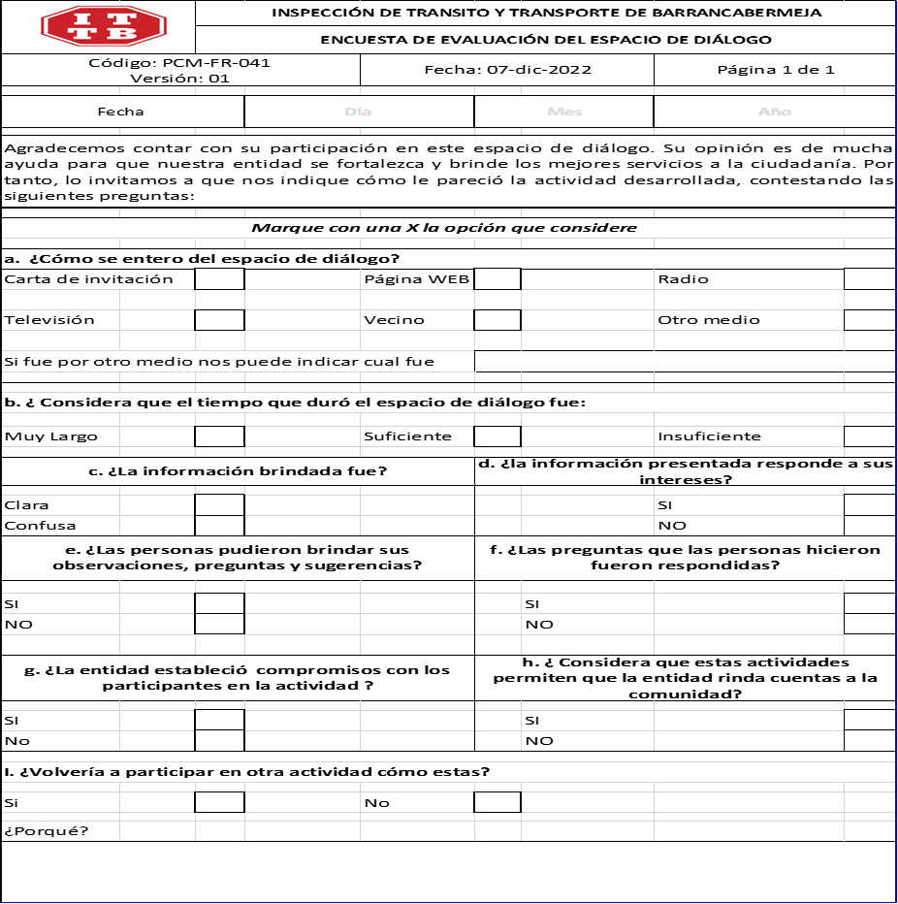
Informe de Audiencia de Rendición de cuentas 2025
FORMATO DE ENCUESTA

Slide 8
Informe de Audiencia de Rendición de cuentas 2025
NOMBRE DEL INFORME | Encuesta Audiencia Pública Rendición de Cuentas 2025
RESPONSABLE DE LA ACTIVIDAD | Dirección
FECHA DEL EVENTO | 17 de diciembre de 2025 – Barrancabermeja
TAMAÑO DE LA MUESTRA | Sobre un total de un aproximado de 58 participantes según registro de asistencia del evento, se obtiene una muestra de 14 encuestas aplicadas, para una confiabilidad del 100%.
No. DE ENCUESTADOS ANULADOS | Las encuestas fueron diligenciadas en su totalidad y ninguna fue anulada ya que se encontraban correctamente diligenciadas.
TÉCNICA DE RECOLECCIÓN y NÚMERO DE PREGUNTAS | Presencial. El formato de Encuesta entregado a los asistentes para evaluación de la Audiencia de Rendición de cuentas planteó 9 preguntas.
Datos de la Encuesta

Slide 9
Informe de Audiencia de Rendición de cuentas 2025
a. ¿Cómo se enteró del espacio de dialogo?
Pregunta 1

Slide 10
Informe de Audiencia de Rendición de cuentas 2025
b. ¿Considera que el tiempo que duró el espacio de dialogo fue:
Pregunta 2

Slide 11
Informe de Audiencia de Rendición de cuentas 2025
c. ¿La información brindada fue?
Pregunta 3

Slide 12
Informe de Audiencia de Rendición de cuentas 2025
d. ¿La información presentada responde a sus intereses?
Pregunta 4

Slide 13
Informe de Audiencia de Rendición de cuentas 2025
e. ¿Las personas pudieron brindar sus observaciones, preguntas y sugerencias?
Pregunta 5

Slide 14
Informe de Audiencia de Rendición de cuentas 2025
f. ¿Las preguntas que las personas hicieron fueron respondidas?
Pregunta 6

Slide 15
Informe de Audiencia de Rendición de cuentas 2025
g. ¿La entidad estableció compromisos con los participantes en la actividad?
Pregunta 7

Slide 16
Informe de Audiencia de Rendición de cuentas 2025
h. ¿Considera que estas actividades permiten que la entidad rinda cuentas a la comunidad?
Pregunta 8

Slide 17
Informe de Audiencia de Rendición de cuentas 2025
i. ¿Volvería a participar en otra actividad cómo estas?
Pregunta 9

Slide 18
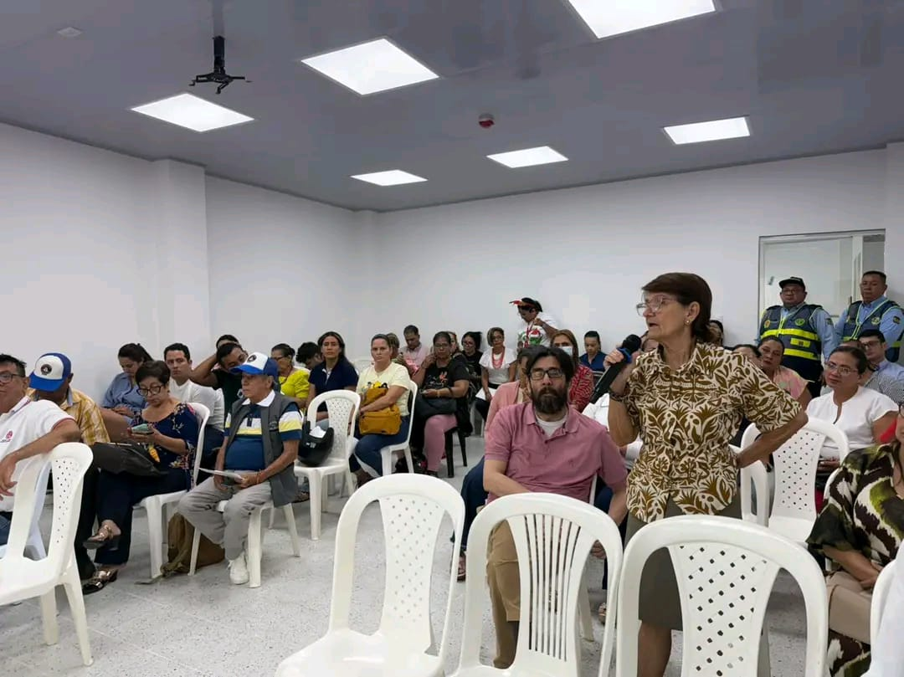
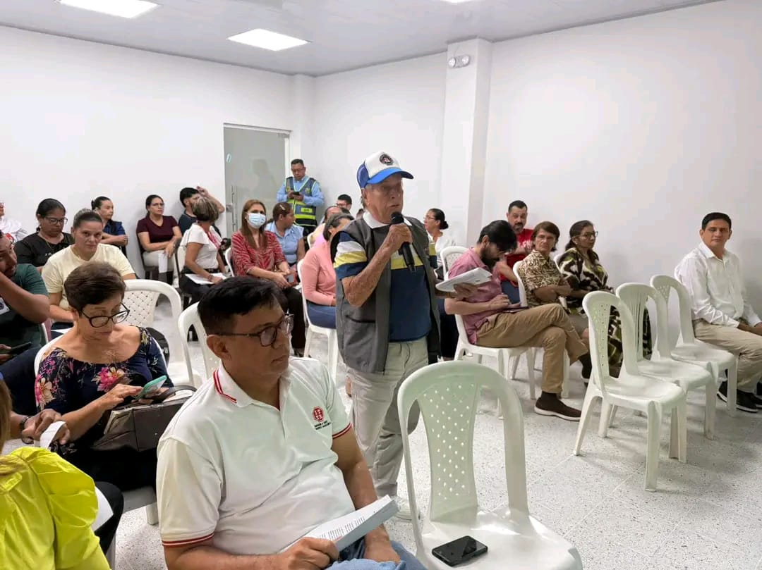
Informe de Audiencia de Rendición de cuentas 2025
Registro Fotográfico – Audiencia de Rendición de cuentas

Slide 19
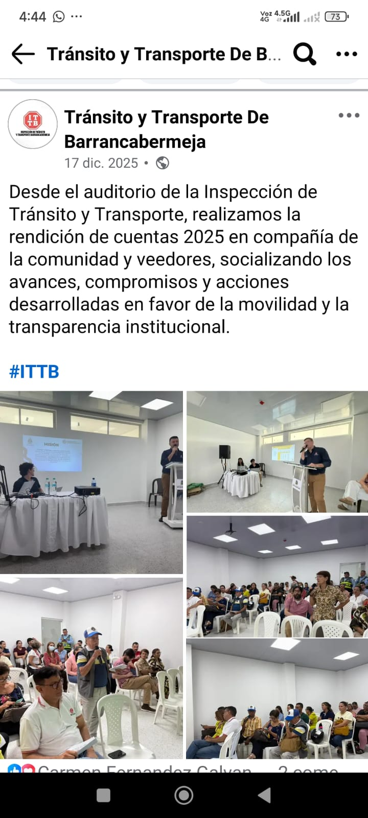
Informe de Audiencia de Rendición de cuentas 2025
Registro Fotográfico – Publicación en Redes Sociales

Slide 20
CONCLUSIONES
Los asistentes manifestaron que la información brindada por la Inspección de Tránsito y Transporte de Barrancabermeja fue clara sobre la gestión realizada, los resultados de los diferentes planes de acción y los proyectos a venir para los próximos años.
Los espectadores que se encuestaron en la rendición de cuentas correspondiente al periodo 2025, demostraron altos niveles de satisfacción, ya que estuvieron de acuerdo en mayoría con los temas expuestos.
De las 14 personas que respondieron la encuesta, la percepción de la presentación tuvo un buen enfoque, respondiendo atentamente las preguntas formuladas por los presentes en el auditorio.

